Slide 1
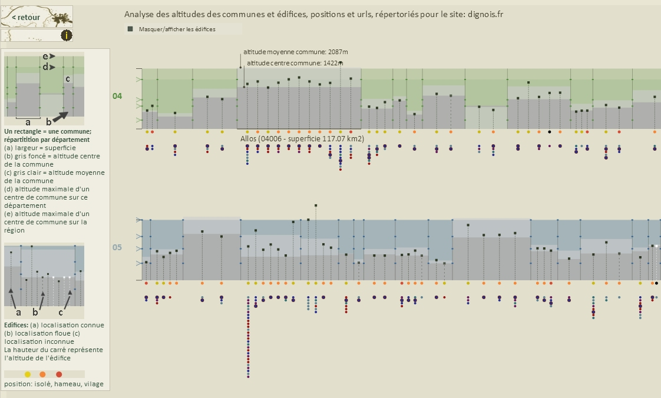
viz tank [a repository of data/info/knowledge visualisation solutions]
Corrélation surface, altitudes et densités
1226 chapelles rurales («petit patrimoine ») documentés par 3379 e-sources décrites par un profil de producteur d’informations, extraction d’indices spatiaux et temporels (entre autres) …
Pour chaque commune un rectangle représente la surface (paramètre largeur) et les altitudes (centre de la commune, altitude moyenne, etc.).
Les édifices présents sont distribués dans ce rectangle, faisant lire densités et répartition en altitude.
Territographie
Analyse des altitudes des communes et édifices
J.Y. Blaise, I. Dudek (2016-2018)
Jean-Yves Blaise, Iwona Dudek, Gamze Saygi. Analysing citizen-birthed data on minor heritage assets: models, promises, and challenges. International Journal of Data Science and Analytics, Springer Verlag, 2019, https://halshs.archives-ouvertes.fr/halshs-02278798
<http://territographie.map.cnrs.fr/analysis/altAnalysis.html>
J.Y. Blaise, I. Dudek 2021

Slide 2
viz tank [a repository of data/info/knowledge visualisation solutions]
Corrélation surface, altitudes et densités
Informations « multi-granulaires »:
Sur le territoire
Nombre de départements,
Nombre de communes répertoriées par département
altitude maximale d'un centre de commune sur undépartement
altitude maximale d'un centre de commune sur la région
Sur les communes
département d’appartenance
surface
altitude moyenne
altitude du centre de la commune
nombre d’édifices répertoriés
Sur les édifices:
Qualité de la localisation
altitude
Nombre et types de e-sources
Position par rapport au centre de la commune
Jean-Yves Blaise, Iwona Dudek, Gamze Saygi. Analysing citizen-birthed data on minor heritage assets: models, promises, and challenges. International Journal of Data Science and Analytics, Springer Verlag, 2019, https://halshs.archives-ouvertes.fr/halshs-02278798
<http://territographie.map.cnrs.fr/analysis/altAnalysis.html>
J.Y. Blaise, I. Dudek 2021

Slide 3
viz tank [a repository of data/info/knowledge visualisation solutions]
Corrélation surface, altitudes et densités
commune
surface
édifice
e-sources associées à l’édifice
Territographie
J.Y. Blaise, I. Dudek (2016-2018)
Jean-Yves Blaise, Iwona Dudek, Gamze Saygi. Analysing citizen-birthed data on minor heritage assets: models, promises, and challenges. International Journal of Data Science and Analytics, Springer Verlag, 2019, https://halshs.archives-ouvertes.fr/halshs-02278798
<http://territographie.map.cnrs.fr/analysis/altAnalysis.html>
J.Y. Blaise, I. Dudek 2021

Slide 4
viz tank [a repository of data/info/knowledge visualisation solutions]
motif « village perché »
comportement exceptionnel
Territographie
J.Y. Blaise, I. Dudek (2016-2018)
Jean-Yves Blaise, Iwona Dudek, Gamze Saygi. Analysing citizen-birthed data on minor heritage assets: models, promises, and challenges. International Journal of Data Science and Analytics, Springer Verlag, 2019, https://halshs.archives-ouvertes.fr/halshs-02278798
<http://territographie.map.cnrs.fr/analysis/altAnalysis.html>
J.Y. Blaise, I. Dudek 2021

Slide 5
viz tank [a repository of data/info/knowledge visualisation solutions]
Élt. de similitude – altitude
Élt. de variation - densités
similitudes (altitudes et densités)
Territographie
J.Y. Blaise, I. Dudek (2016-2018)
Jean-Yves Blaise, Iwona Dudek, Gamze Saygi. Analysing citizen-birthed data on minor heritage assets: models, promises, and challenges. International Journal of Data Science and Analytics, Springer Verlag, 2019, https://halshs.archives-ouvertes.fr/halshs-02278798
<http://territographie.map.cnrs.fr/analysis/altAnalysis.html>
J.Y. Blaise, I. Dudek 2021

Slide 6
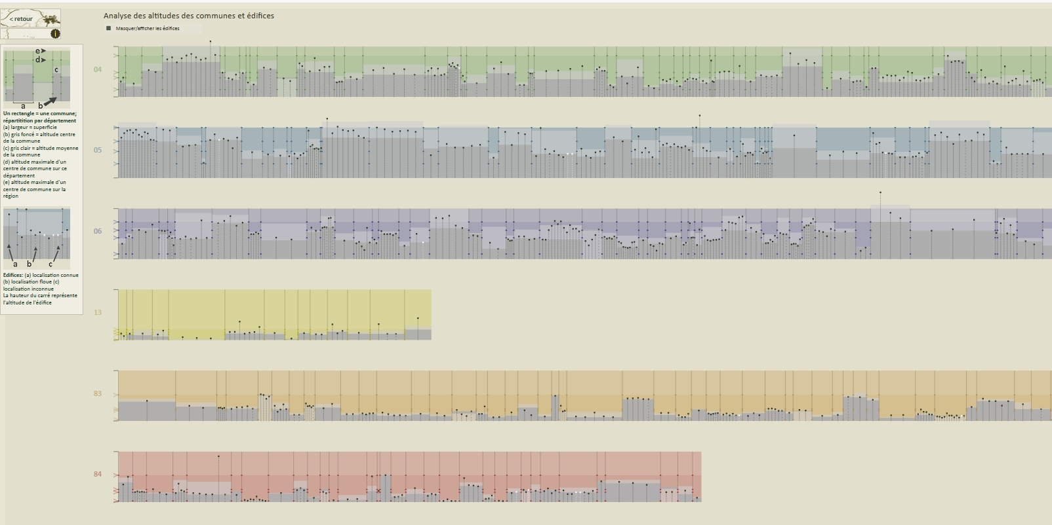
viz tank [a repository of data/info/knowledge visualisation solutions]
En ligne : <http://territographie.map.cnrs.fr/analysis/altAnalysis.html>
Territographie
J.Y. Blaise, I. Dudek (2016-2018)
Jean-Yves Blaise, Iwona Dudek, Gamze Saygi. Analysing citizen-birthed data on minor heritage assets: models, promises, and challenges. International Journal of Data Science and Analytics, Springer Verlag, 2019, https://halshs.archives-ouvertes.fr/halshs-02278798
J.Y. Blaise, I. Dudek 2021

